Slide 1

¡Les damos la bienvenida!
¿Comenzamos?
Notes:
Obligatoria para la primera clase (después no va).

Slide 2
Esta clase va a ser
grabada
Notes:
Colocar todas las clases.

Slide 3
Clase 13. DATA SCIENCE
Modelos Analíticos para DS I
Notes:
Obligatoria siempre

Slide 4

Objetivos de la clase
Definir modelo analítico en Ciencia de Datos y sus etapas.
Realizar una introducción en conceptos sobre Machine Learning.
Describir tipos de Aprendizajes dentro de ML.

Slide 5

MAPA DE CONCEPTOS
Modelos Analíticos para Ciencia de Datos I
Machine Learning
Objetivo
Recolección
Evolución
Preparación
Aprendizaje Supervisado
Definición
Importancia
Elección del Algoritmo
Aprendizaje No Supervisado
Ventajas
Entrenamiento
Etapas
Usuarios
Validación
Fases
Deploy

Slide 6

¡Vamos a Kahoot!
Notes:
https://create.kahoot.it/details/e0835476-17b3-4e7f-b030-c05922aa8759

Slide 7
Modelo analitico
Notes:
Usar para los módulos más importantes de la clase, donde se introducen conceptos que se ven en varios slides. No hay que usarla para todos los módulos.

Slide 8

¿Qué es un modelo?
¡Es una representación de una idea! (TODOS LOS MODELOS TIENEN ERROR)
Notes:
Usar para slides de sólo texto. Si no alcanza, no sobrecargar, usar otra con el mismo título para indicar que continúa el mismo módulo.

Slide 9
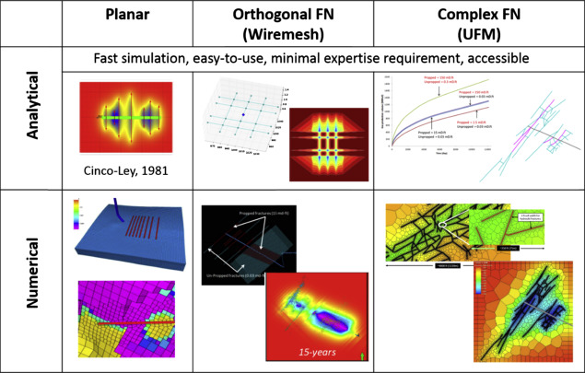
Tipos de modelos
Modelos analíticos: representan una solución matemática de forma cerrada a unas ecuaciones sujeto a las condiciones iniciales.
Modelos numéricos: se basan en un procedimiento numérico como la diferencia finita o el método de elementos finitos para resolver ecuaciones complejas

Slide 10
¿Qué es un Modelo Analítico?
Notes:
Usar para los subtemas de un módulo.

Slide 11
¿Qué es un Modelo Analítico?
Es un proceso que permite combinar datos heterogéneos de muchas fuentes diferentes.
Por lo tanto, facilita que distintos tipos de datos sean fusionados para posteriormente poder ser analizados de manera conjunta”.
Existen múltiples definiciones al respecto. Sin embargo, elegimos esta definición para el desarrollo del curso 🧐

Slide 12
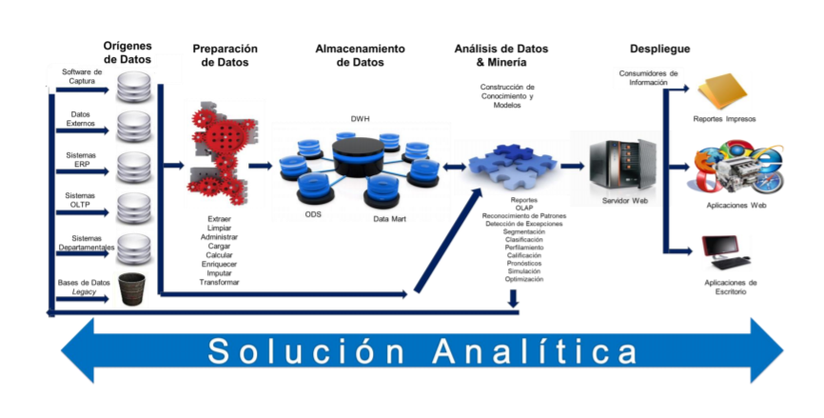
Etapas
En la creación de Productos Analíticos con Ciencia de Datos
ERP(Enterprise Resource Planning) OLTP (Online Transaction Processing) ODS (Operational data store)
Notes:
Un solución Analitica esta compuesta de diferentes fases: Orígenes de datos (Captura, Datos externos, ERP, OLTP, First, Second y Third Party), Preparación (Extraer, Limpiar, Administrar, Cargar, Calcular, Enriquecer, Imputar y transformar), Almacenamiento (DWH, ODS, Data Mart), Análisis y Minería de datos (Generación de modelos, Sistemas OLAD, Machine Learning, Deep Learning) y despliegue (Reportes automáticos, Aplicaciones de escritorio y Web).

Slide 13
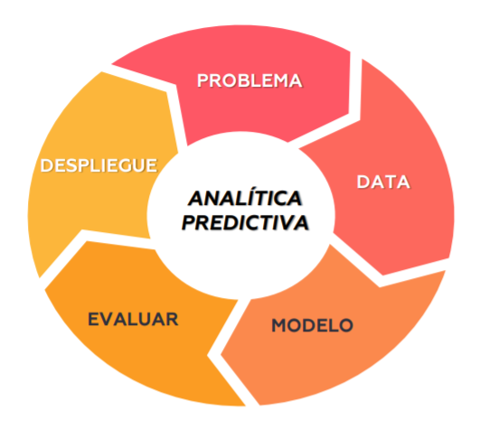
Etapas
Este proceso está basado en una metodología estructurada de pasos:
Notes:
Un enfoque más pragmatico es el uso de analitica predictiva que consta de 5 grandes pasos: Problema (Objetivos, Problema comercial, Objetivos), Data (Contexto analitico para resolucion de problema), Modelo (Machine Learning + Deep Learning), Evaluación (Métricas de validación) y finalmente despliegue (Puesta en producción)

Slide 14
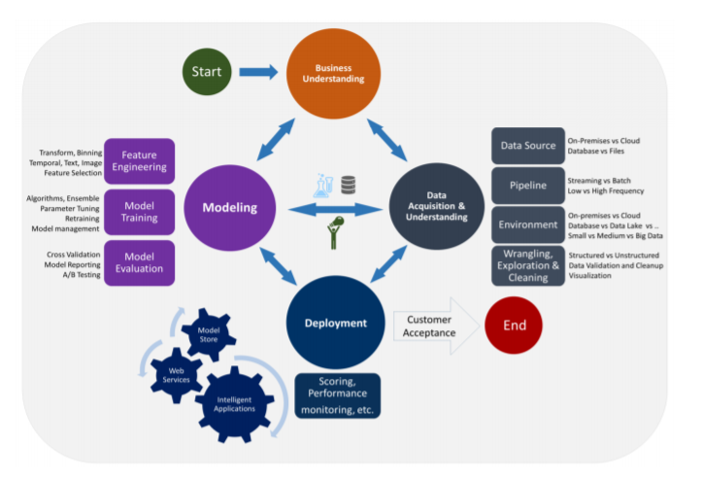
Etapas
Notes:
Otro enfoque más secuencias tiene como pilar el entendimiento del negocio y problema a resolver para generar conexiones con la fase de adquisición (Fuentes de datos, Pipelines, Entornos, EDA), Modelamiento (Feature Engineering, entrenamiento, Validación), Despliegue (Performance y uso de KPIs de monitoreo). Todo esto interconectado para generar sistemas de retroalimentación positivos

Slide 15

Para pensar
Para crear un modelo analítico, utilizamos generalmente técnicas vinculadas con Data Science y con el Machine Learning, pero entonces:
¿Qué es el Machine Learning?
¿Cuáles son sus particularidades y características principales?
Contesta mediante el chat de Zoom
Notes:
“Para pensar”
¿Cómo crear encuestas de zoom? Disponible en este video.
El docente generará una encuesta de zoom para que los estudiantes respondan. Esto es una actividad de comprobación.
Sugerimos:
Utilizarlo antes del break para que los estudiantes puedan votar en la encuesta antes de ir al mismo.
Al regresar, mostrar los resultados a los estudiantes.
Si hay buena respuesta de este recurso, se recomienda utilizarlo de forma orgánica en más instancias de la clase.

Slide 16
Inteligencia Artificial
IA se refiere a la capacidad de una maquina de realizar tareas y/o procesos, los cuales requieren de una “inteligencia” similar a la de un ser humano, desarrollándolas de la misma forma o mejor que una persona.

Slide 17
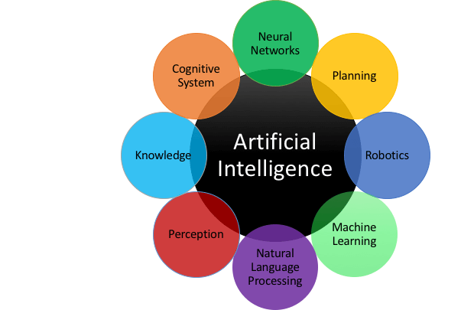
Componentes de IA
Notes:
Dentro de los componentes de la inteligencia artificial, el componente que vamos a desarrollar en esta clase es el Machine Learning

Slide 18
Para pensar
Alguna vez se han preguntado los diferentes niveles de capacidad de la IA? Cuales serían?
Contesta mediante el chat de Zoom
Notes:
“Para pensar”
¿Cómo crear encuestas de zoom? Disponible en este video.
El docente generará una encuesta de zoom para que los estudiantes respondan. Esto es una actividad de comprobación.
Sugerimos:
Utilizarlo antes del break para que los estudiantes puedan votar en la encuesta antes de ir al mismo.
Al regresar, mostrar los resultados a los estudiantes.
Si hay buena respuesta de este recurso, se recomienda utilizarlo de forma orgánica en más instancias de la clase.

Slide 19
Machine Learning
Notes:
Usar para los módulos más importantes de la clase, donde se introducen conceptos que se ven en varios slides. No hay que usarla para todos los módulos.

Slide 20
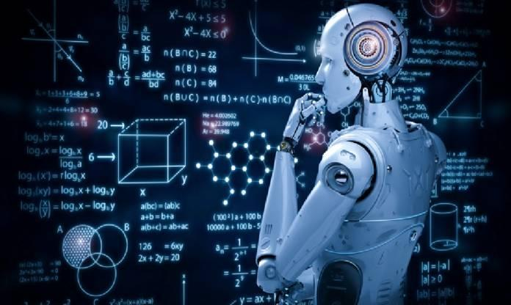
Machine Learning
Método de análisis de datos que automatiza la construcción de “Modelos Analíticos”.
Rama de la Inteligencia Artificial (AI), basada en la idea de que los sistemas pueden aprender de datos, identificar patrones y tomar decisiones con una mínima intervención humana.
Aprender en este contexto quiere decir: identificar patrones complejos en millones de datos 🤓

Slide 21
Nacimiento y evolución
La Inteligencia artificial surge como un mecanismo para suplir necesidades y nace con el desarrollo de los primeros sistemas autónomos capaces de tomar decisiones con sistemas basados en recompensas
Notes:
. La evolución de este campo de la ciencia, matemática, ingeniería tiene ya más de 60 años y solo con el incremento de recursos computacionales a partir de los años 80 se ha podido avanzar en el tema

Slide 22
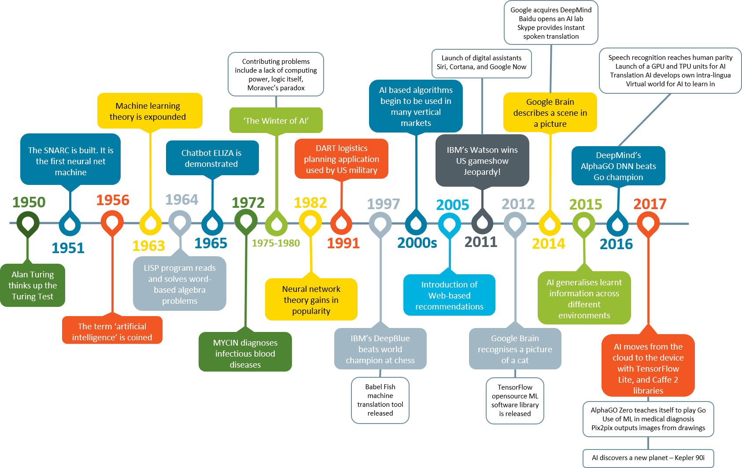
Línea de tiempo
Fuente: Adaptado de https://www.javatpoint.com/history-of-artificial-intelligence
Notes:
1950- Maquina de Turing
1951- SNARC primera maquina neuronal
1956- Primerz vez que se reconoce el termino IA
1963- Expansion teoria ML
1964 - LISP programa que resuelve problemas de algebra
1965- Chatbot ELIZA
1972- MYON para deteccion de enfermedades infecciosas
1975-1980 Primer Invierno de IA, falta de recursos computacionales
1982- Teoria de redes neuronales comienzan a ganar popularidad
1991- Sistemas de planificacion DART
1997- DeepBlue ganandole al campeon de ajedrez
2000- Algoritmos AI usados en mercados verticales
2005- Sistemas de recomendacion web
2011- IBM Watson NLP
2012- Google Brain reconoce imagenes
2015- Alpha Go para videojuegos
2017- Todo se mueve a entorno Cloud

Slide 23
Tipos de algoritmos de ML
Supervisados: Son aquellos donde se tiene etiqueta o variable respuesta. Se clasifican en problemas de regresión y clasificación. Se fundamenta en crear modelos con información histórica para luego poder predecir en el futuro
No supervisados: Son aquellos donde no se tiene variable respuesta. Tiene como fin encontrar patrones y asociaciones ocultas en los datos, por ejemplo en una campaña de marketing
Aprendizaje por refuerzo: funciona con un mecanismo de recompensa. Un agente (máquina) que interactúa con el entorno y prueba una variedad de métodos para alcanzar un resultado. El agente es recompensado o castigado en cada acción que realiza

Slide 24
Ejemplos de aplicación de ML
Notes:
Usar para los subtemas de un módulo.

Slide 25
Ejemplos
¿El automóvil de conducción autónoma de Google?
👉 La esencia del Machine Learning.
¿Ofertas de recomendación en línea como las de Amazon y Netflix?
👉 Aplicaciones de ML para la vida diaria.
¿Saber lo que los clientes dicen acerca de nosotros en Twitter?
👉 Machine learning combinado con creación de reglas lingüísticas.
¿Detección de fraudes?
👉 Uno de los usos más importantes en la actualidad del ML.

Slide 26

Ejemplos de aplicación
Google RankBrain: componente del algoritmo central de Google que utiliza ML para determinar los resultados más relevantes para las consultas del motor de búsqueda. (ML)
Google DeepMind: DeepMind ha creado una red neuronal que aprende a jugar videojuegos de una manera similar a la de los humanos como una máquina de Turing neuronal (DL)

Slide 27








Ejemplos de aplicación
Algoritmos Facebook
DeepFace
EdgeRank
FBLearner flow
Algoritmos Spotify
BART (Bandit for Recommendations as Treatments)
Last.fm
Algoritmos Microsoft
DMLTK (Distributed Machine Learning Toolkit)
Algoritmos OpenAI
OpenAI Five
Algoritmos Netflix
Cinematch
Algoritmos Apple
Proyecto CALO (Cognitive Assistant that Learns and Organize)
Algoritmos Twitter
Smart Image Cropping
Algoritmos Amazon
A9

Slide 28
Importancia de ML
Notes:
Usar para los subtemas de un módulo.

Slide 29
Importancia de ML
El interés por el ML se debe a los volúmenes y variedades crecientes de datos disponibles, el procesamiento computacional más económico y poderoso y el almacenaje de datos asequible y mucho menos costoso.
Es posible producir a través de este, generar modelos de manera rápida y automática que puedan analizar datos grandes y complejos.
De esta forma, una organización tiene una mejor oportunidad de identificar oportunidades rentables o de evitar riesgos desconocidos.

Slide 30

Beneficios
Rápido sistema de toma de decisiones
Mejores resultados
Manejo de información multipropósito
Automatización
Aplicaciones con rango amplio de uso
Transformación de datos a insights

Slide 31
Ventajas y desventajas de ML
Notes:
Usar para los subtemas de un módulo.

Slide 32

Ventajas de Machine Learning
Mayor conocimiento de las necesidades, gustos y hábitos de compra de los clientes.
Innovación en productos y soluciones tecnológicas.
Optimización de la producción y de la productividad.
Capacidad de realizar acciones preventivas y correctivas.
Predicción de tendencias y necesidades.

Slide 33
Desventajas de Machine Learning
Insuficiente cantidad de información: ML requiere conjuntos de datos masivos que deben ser inclusivos/imparciales y de buena calidad
Tiempo y recursos: ML necesita tiempo suficiente y recursos masivos para permitir que los algoritmos aprendan y se desarrollen bien.
Interpretación de resultados: capacidad de interpretar con precisión los resultados generados por los algoritmos.
Alta susceptibilidad al error: si se entrenan modelos con datos insuficientes o con parametros no apropiados se puede tener alto error.

Slide 34
¿Quien utiliza Machine Learning?
Notes:
Usar para los subtemas de un módulo.

Slide 35
¿Quién utiliza?
Servicios Financieros | Salud | Petróleo y Gas
Utilizan la tecnología del aprendizaje basado en máquina para dos fines principales: identificar insights importantes en los datos y prevenir el fraude. | Tendencia en rápido crecimiento en la industria de atención a la salud, gracias a la aparición de dispositivos y sensores que pueden usar datos para evaluar la salud de un paciente en tiempo real. | Principalmente para encontrar nuevas fuentes de energía, hacer análisis de minerales del suelo, predicción de fallos de sensores de refinerías y optimizar la distribución de petróleo para hacerla más eficiente.

Slide 36
¿Quién utiliza?
Gobierno | Marketing y Ventas | Transporte
Dependencias como seguridad pública y los servicios públicos tienen una necesidad particular del ML porque tienen múltiples fuentes de datos de las que se pueden extraer insights. Por ejemplo, el análisis de datos en las Smart Cities. | Los sitios Web que recomiendan artículos que podrían llegar a gustarnos con base en nuestras compras anteriores, utilizan ML para analizar nuestro historial de compras y de tal forma promocionar otros artículos que podrían llegar a resultarnos de interés. | Analizar datos para identificar patrones y tendencias, es clave para la industria del transporte, que se sustenta en hacer las rutas más eficientes y anticipar problemas potenciales para incrementar la rentabilidad.

Slide 37
¿Quién utiliza?
Ciberseguridad | Desarrollo Software | Trading
Los sistemas normales no pueden mantenerse al día con los malware y virus que se crean continuamente. ML se puede utilizar para detectar amenazas. Los sistemas asistidos pueden encontrar estos virus y malware, e.g la plataforma Tessian | ML puede transformar todo el ciclo de vida del software, con el fin de modelar nuevas aplicaciones con diversas arquitecturas y experiencias de usuario con base en el valor comercial y el impacto para la organización, e.g plataforma Neoteric. | Luego de crisis financiera de 2008, se pudieron crear algoritmos que identifican factores relevantes para predecir las anomalías financieras. Por ejemplo GreenKey Technologies AI utiliza procesamiento de lenguaje natural (NLP) con este propósito

Slide 38
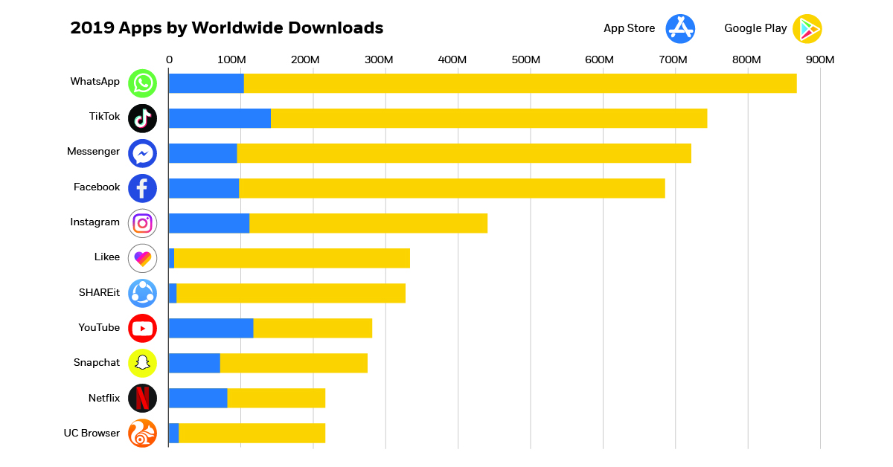
Notes:
Algunos ejemplos cotidianos de aplicaciones que utilizamos todos los días (e.g WhatsApp, Messenger, Facebook, Instagram) que tienen sus propios sistemas de IA

Slide 39

¿Qué se requiere para crear buenos sistemas de machine learning?
Recursos de preparación de datos.
Algoritmos – básicos y avanzados.
Automatización y procesos iterativos.
Escalabilidad del Modelo en producción.

Slide 40
Para pensar
Si quisiéramos resolver un problema donde tenemos información georeferenciada de clientes cómo podríamos utilizar el ML para incrementar las ventas de un producto?
Contesta mediante el chat de Zoom
Notes:
“Para pensar”
¿Cómo crear encuestas de zoom? Disponible en este video.
El docente generará una encuesta de zoom para que los estudiantes respondan. Esto es una actividad de comprobación.
Sugerimos:
Utilizarlo antes del break para que los estudiantes puedan votar en la encuesta antes de ir al mismo.
Al regresar, mostrar los resultados a los estudiantes.
Si hay buena respuesta de este recurso, se recomienda utilizarlo de forma orgánica en más instancias de la clase.

Slide 41
☕
Break
¡10 minutos y volvemos!
Notes:
Obligatoria siempre. A la hora del Break, entre 5 y 10 minutos. Considerar ubicar este espacio en un momento adecuado de la clase. Al volver, mostrar los resultados de la pregunta del anterior slide y generar un breve intercambio.

Slide 42
Modelo analítico en Ciencia de datos y sus etapas
Notes:
Usar para los módulos más importantes de la clase, donde se introducen conceptos que se ven en varios slides. No hay que usarla para todos los módulos.

Slide 43

Modelo analitico en Ciencia de datos
Los modelos analiticos más usados son:
Clasificación: predecir categorías de interés
Clustering: crear grupos con base en atributos en común
Modelos de pronóstico: con el fin de anticiparse a eventos
Detección de atípicos: identificar anomalías
Series de tiempo: para predecir tendencias y comportamientos esperados

Slide 44
Etapas de modelo analitico
Notes:
Usar para los subtemas de un módulo.

Slide 45
Etapas de modelo analitico
Fase I: Entendimiento del problema
Fase II: Extracción de datos
Fase III: Limpieza de datos
Fase IV: Exploratory Data Analysis
Fase VIII: Despliegue del modelo
Fase VII: Validación del modelo
Fase VI: Modelamiento
Fase V: Selección de variables
Notes:
Usar para slides de texto con gráfico de etapas/pasos.

Slide 46


1
Entendimiento de problema
Esta consiste en la etapa fundamental donde se debe comprender bien el problema que se quiere resolver
Se debe descomponer el problema en un flujo de procedimientos que involucran una perspectiva holística del contexto empresarial

Slide 47

Extracción de datos
2
Las diferentes fuentes de información pueden ser First, Second, Third Party, datos estructurados, semi estructurados o no estructurados, los cuales deben organizarse para tener un esquema lógico eficiente y de fácil manipulación
Los datos son el resultado de algún proceso de recopilación con ciertos diseños muestrales estadísticos

Slide 48

3
Limpieza de datos
Eliminación de inconsistencias dentro de los datos, se debe lidiar con:
Elementos duplicados que reducen variedad
Se debe elegir una estrategia para el manejo de datos nulos (Imputación, llenado o eliminación)
Se debe contar con herramientas para el manejo de atípicos (outliers) que afectan la varianza de los estimadores en los modelos

Slide 49

Exploratory Data Analysis
4
Se deben utilizar herramientas de visualización para poder entender comportamientos y patrones en los datos
Se deben realizar transformaciones para el análisis comparativo de variables
Un buen desarrollo de esta etapa puede ayudar a comprender mejor las causas que explican el fenómeno de estudio generando los primeros insights

Slide 50

5
Selección de variables
También conocido como Feature Selection, consiste en el proceso de seleccionar las características (variables) con más importancia en la variable a predecir.
Las variables altamente correlacionadas pueden generar inestabilidad en los modelos por colinealidad
Existen diversos métodos y algoritmos para realizar este proceso (Wrapper, Embebed, Filter)

Slide 51

Modelamiento
6
Este es uno de los procesos más cruciales en el modelado de ciencia de datos, ya que el algoritmo de aprendizaje automático ayuda a crear un modelo de datos utilizable.
Hay muchos algoritmos para elegir, el modelo se selecciona en función del problema.
Tres tipos de aprendizaje: Supervisado (Regresión y Clasificación), No supervisado y Aprendizaje por refuerzo

Slide 52

7
Validación del modelo
Es fundamental comprobar que nuestros esfuerzos de modelado cumplan con las expectativas.
El modelamiento se aplica a los datos de prueba para verificar precisión y si contiene todas las características deseables.
Si no se logra la precisión requerida, puede volver a la Fase 5, elegir un modelo de datos alternativo y luego probar el modelo nuevamente.

Slide 53

Despliegue del modelo
8
El modelo que proporciona los mejores resultados basado en los hallazgos de las pruebas se completa y se implementa en el entorno de producción siempre que se logre el resultado deseado a través de las pruebas adecuadas según las necesidades comerciales. Con esto concluye el proceso de desarrollo del modelo analitico.

Slide 54
Para pensar
¿Cúal de las 8 etapas de modelos analiticos consideran que son las más relevantes en la resolución de un problema?
Contesta mediante el chat de Zoom
Notes:
“Para pensar”
¿Cómo crear encuestas de zoom? Disponible en este video.
El docente generará una encuesta de zoom para que los estudiantes respondan. Esto es una actividad de comprobación.
Sugerimos:
Utilizarlo antes del break para que los estudiantes puedan votar en la encuesta antes de ir al mismo.
Al regresar, mostrar los resultados a los estudiantes.
Si hay buena respuesta de este recurso, se recomienda utilizarlo de forma orgánica en más instancias de la clase.

Slide 55
Conceptos complementarios
Notes:
Usar para los módulos más importantes de la clase, donde se introducen conceptos que se ven en varios slides. No hay que usarla para todos los módulos.

Slide 56

Conceptos complementarios
En el aprendizaje basado en máquina 👉 un destino se conoce como etiqueta o target.
En estadística 👉 un destino se conoce como variable dependiente.
Una variable en estadística 👉 se conoce como característica en el Machine Learning o Feature.
Una transformación, en estadística 👉 se conoce como creación de característica en el ML.

Slide 57
7 conceptos claves
que se deben tener presentes:
Features (Variables): atributos que describen las instancias en el dataset
Feature selection: proceso de seleccionar las variables óptimas para incluir en la fase de entrenamiento
Dataset: información de insumo, material vital para el desarrollo de modelos
Aprendizaje y entrenamiento: entendimiento de patrones involucrados
Tuning: optimizacion de parametros de un algoritmo hasta encontrar la mejor combinación
Modelos: Estructuras matemáticas que se utilizan para obtener insights y predicciones
Validación: proceso para validar desempeño de modelos

Slide 58
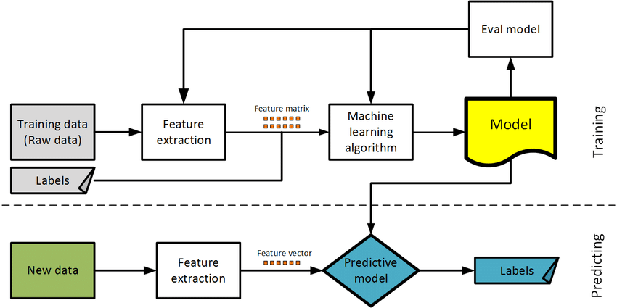
Flujo de trabajo
A continuación se ilustra el flujo típico de trabajo para el Aprendizaje supervisado. Es clave a nivel empresarial contar con sistemas de retroalimentación que permitan mejorar continuamente los modelos
Fuente: Nguyen D. et al. (2016). Joint Network Coding and Machine Learning for Error-prone Wireless Broadcast

Slide 59
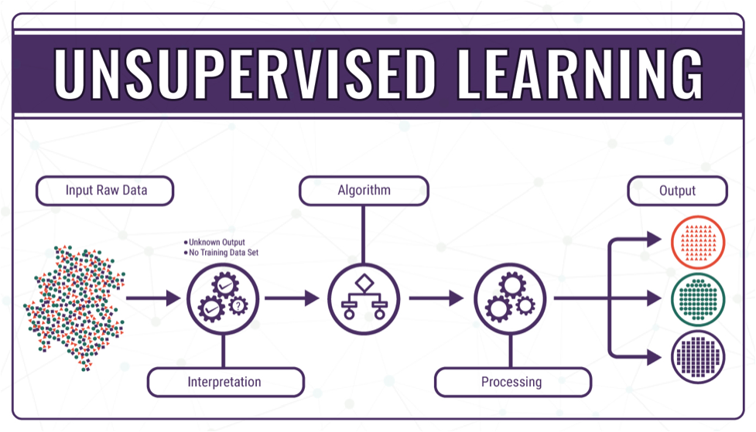
Aprendizaje no supervisado
A continuación se ilustra el flujo típico de trabajo para el Aprendizaje No supervisado. Algunas veces este tipo de aprendizaje se aplica como etapa previa antes del uso del Aprendizaje Supervisado

Slide 60

Investigación sobre ML
¡Llevemos lo visto hasta el momento a la acción!
Duración: 30 minutos
Notes:
Usar para Actividades en clase.

Slide 61

ACTIVIDAD EN CLASE
Investigación ML
Descripción de la actividad.
Ingresar a la siguiente página web: https://trends.google.com/trends/?geo=US
Seleccionar su país correspondiente.
Identificar que temas relacionados se observan y evolución temporal reciente.
4. Explorar tres temas de interés y analizar las tendencias del momento
Herramienta sugerida: Padlet
Notes:
Usar para las subsiguientes slides de Actividades en clase.

Slide 62
¿Preguntas?

Slide 63

MATERIAL AMPLIADO
Recursos multimedia
Título
¿Qué es Machine Learning? | Computerhoy.com
Top10 - Aplicaciones del Machine Learning | SQDMCompany
¿Cómo se hace una aplicación de Machine Learning? | MindMachineTV
Disponible en nuestro repositorio.

Slide 64
CLASE N°13
Glosario
Modelo analitico: proceso que permite combinar fuentes de diferente origen para obtener resultados sobre algún fenómeno en particular
Inteligencia Artificial: capacidad de una máquina para realizar tareas o procesos más eficientemente que un humano
Machine Learning: rama de la Inteligencia Artificial que consiste en la automatizacion de modelos analiticos con sistemas que aprenden de los datos para generar pronósticos y ser capaces de tomar decisiones
Ventajas del Machine Learning: mayor conocimiento de sistemas, innovación, optimización y predicción
Desventajas del Machine Learning: cantidad de data a veces insuficiente, tiempo y recurso, interpretación de resultados, susceptibilidad al error
Etapas de modelo analitico: conjunto de pasos (i) entendimiento del problema, ii) extracción, iii) limpieza de datos, iv) EDA, v)selección de variables, vi) modelamiento, vii) validación y despliegue ) que permiten el desarrollo de un modelo analitico

Slide 65
Resumen
de la clase hoy
Modelos Analíticos en Ciencia de Datos.
ML, Ventajas, Aplicaciones.
Etapas y Tipos de Aprendizajes.

Slide 66

Notes:
Todas las clases

